Slide 1
Friedrich Kittler

Slide 2
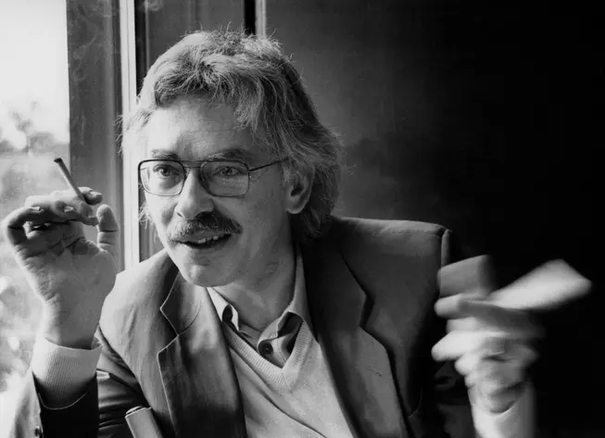
1943 - 2011

Slide 3
Kittlerova koncepce médií
média jsou kulturní techniky
Důležité fáze mediálního vývoje:
vynález abecedy a gramotnosti,
vynález analogových technologických médií, která se objevují v 19. století
vynález počítače

Slide 4
Díla - Systémy zápisu 1800 – 1900 (1985)
kulturní technika psaní
pojem systém zápisu
mocenský rozměr písma

Slide 5
Gramofon, film, psací stroj (1986)
Inspirace Jacquesem Lacanem – Imaginární, symbolické, reálné
Gramofon – reálno
Film – imaginárno
Psací stroj – symbolično

Slide 6
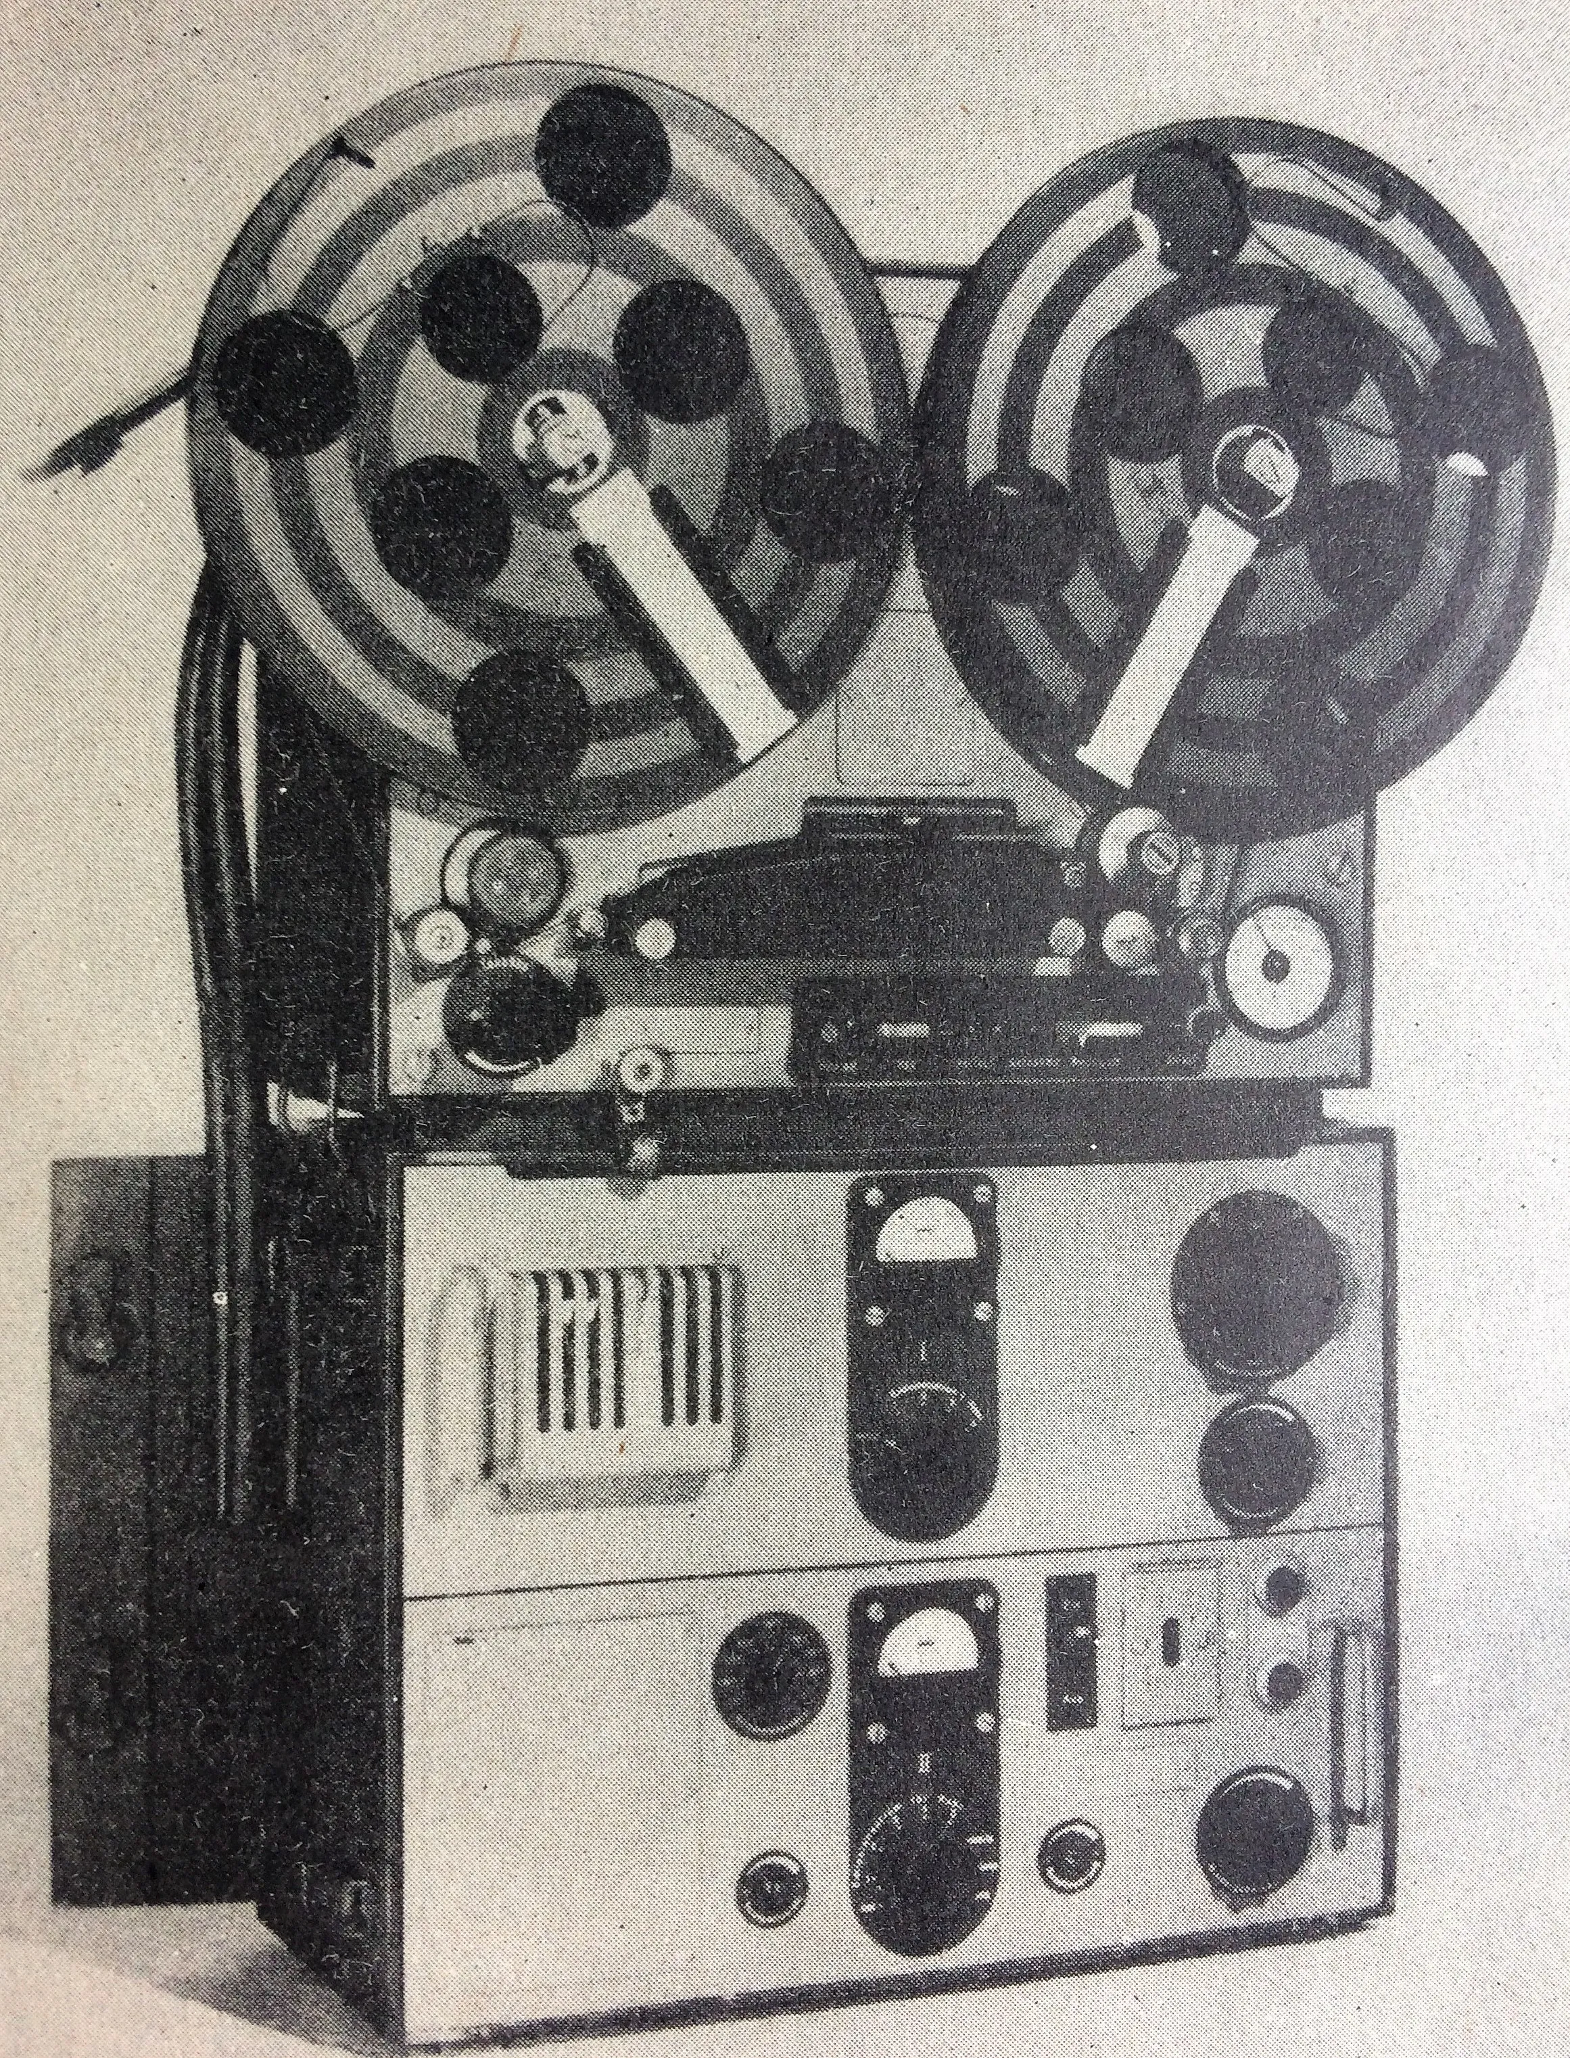
Gramofon

Slide 7
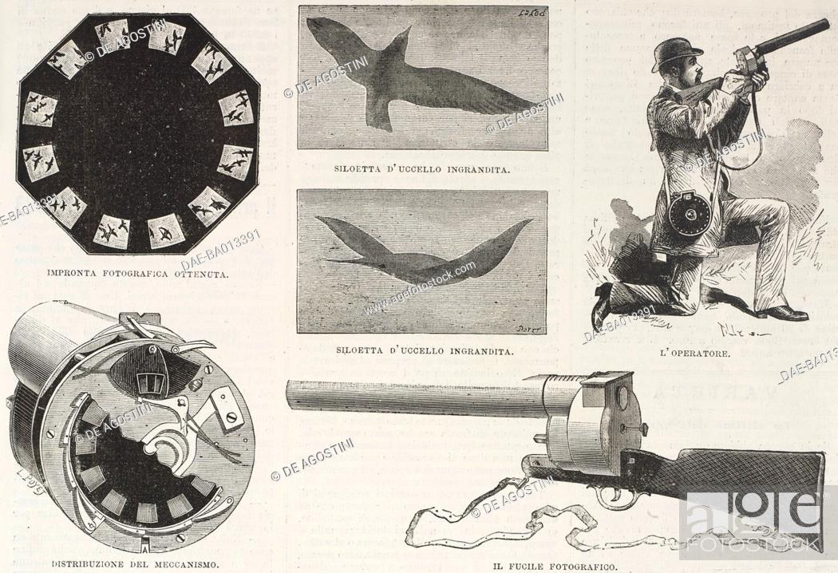
Film

Slide 8
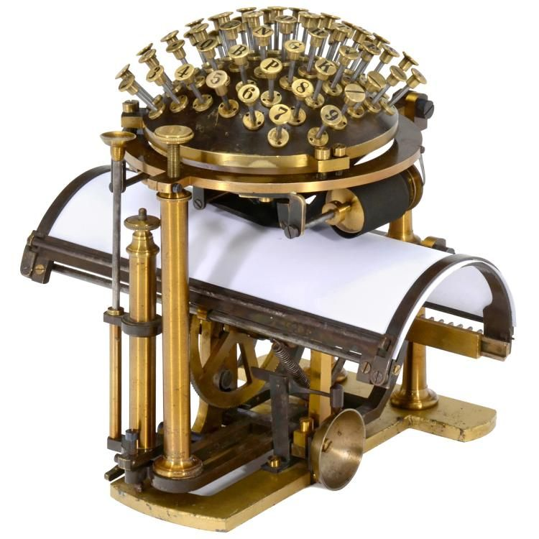
Psací stroj

Slide 9
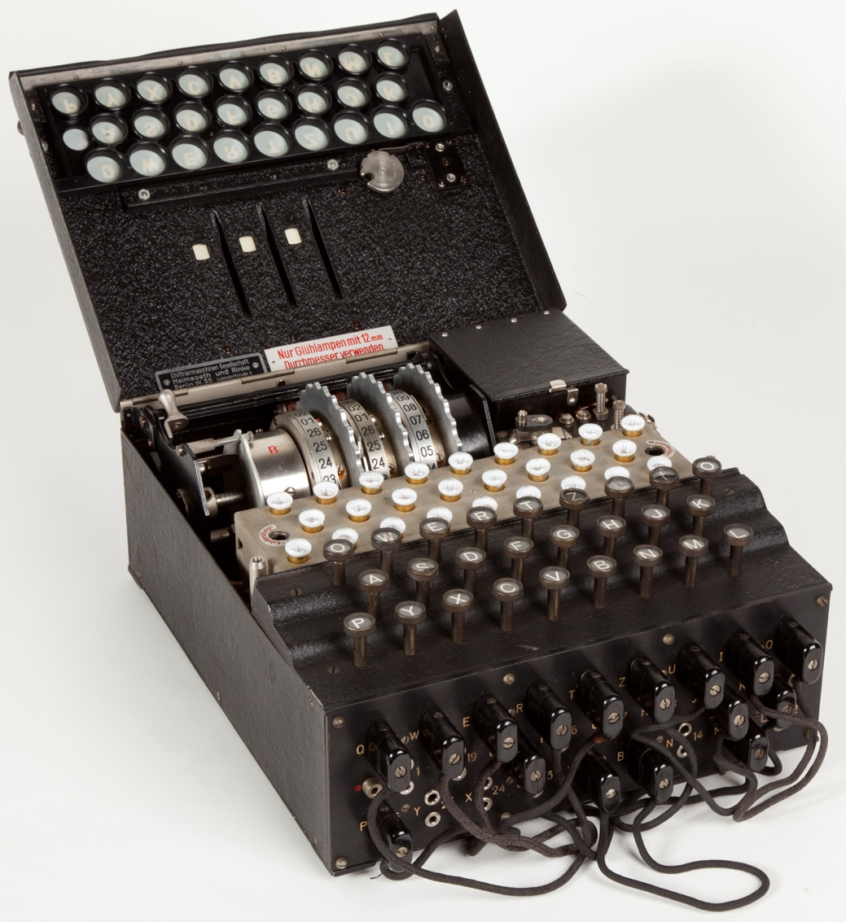
Psací stroj
https://www.youtube.com/watch?v=E6WvyIqr0d0

Slide 10
There is no software vs. There is only software
Kittler – text There is no software
https://web.stanford.edu/class/history34q/readings/Kittler/There_is_No_Software.html
https://www.youtube.com/watch?v=Fxv3JoS1uY8
počítač jako realizace principů Turingova universálního stroje
programovatelnost je exkluzivní vlastností hardwaru
software je abstrakce, která ve fyzickém světě neexistuje

Slide 11
There is no software vs. There is only software
Lev Manovich – text There is only software
http://manovich.net/index.php/projects/there-is-only-software
hledá unikátní charakteristiky počítačového metamédia
digitalita základním předpokladem, který umožňuje, aby počítač mohl pracovat s obrazy, zvuky a jinými médii, nicméně jedině software determinuje, co s nimi lze dělat
kulturní rozměr softwaru a jeho podřízenost ekonomickým zájmům

Slide 12
There is no software vs. There is only software
Kittler: software neexistuje bez hardwaru a vždy se přizpůsobuje jeho architektuře, průzkum materiality digitálního
Manovich: software jako významný formativní prvek naší kultury, kreativní a aktivní přístup uživatele

Slide 13
Počítačový analfabetismus (1994)
Claude Shannon: https://www.youtube.com/watch?v=cZ34RDn34Ws
počítačový věk představuje završení evropského alfabetismu
popisuje programovací jazyk a počítač jako psací náčiní, které má své limity
počítačový analfabetismus – grafické uživatelské rozhraní

Slide 14
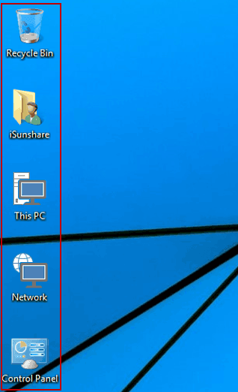
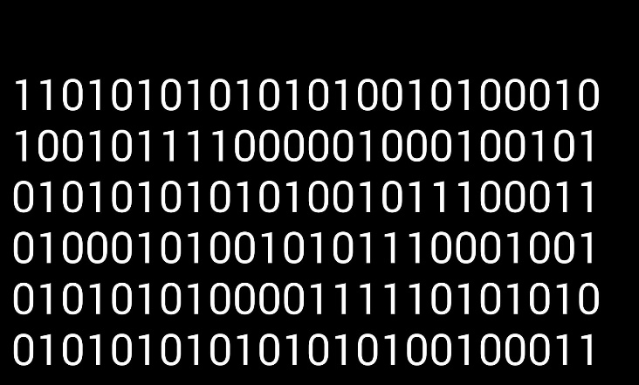
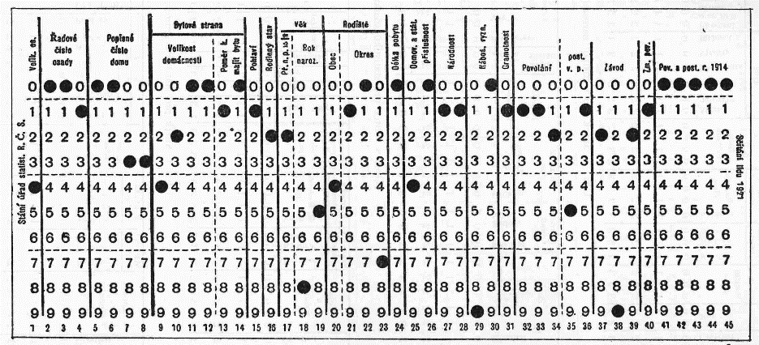
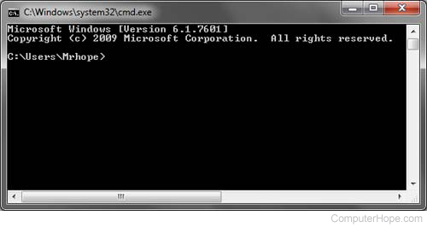
Počítačový analfabetismus (1994)
Vývoj počítačového rozhraní
Flusserův model vývoje médií:
Obraz – text – technický obraz

Slide 15
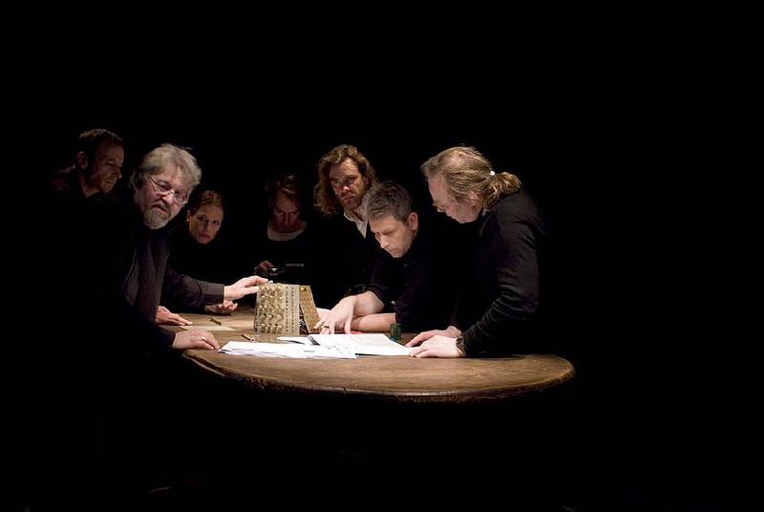
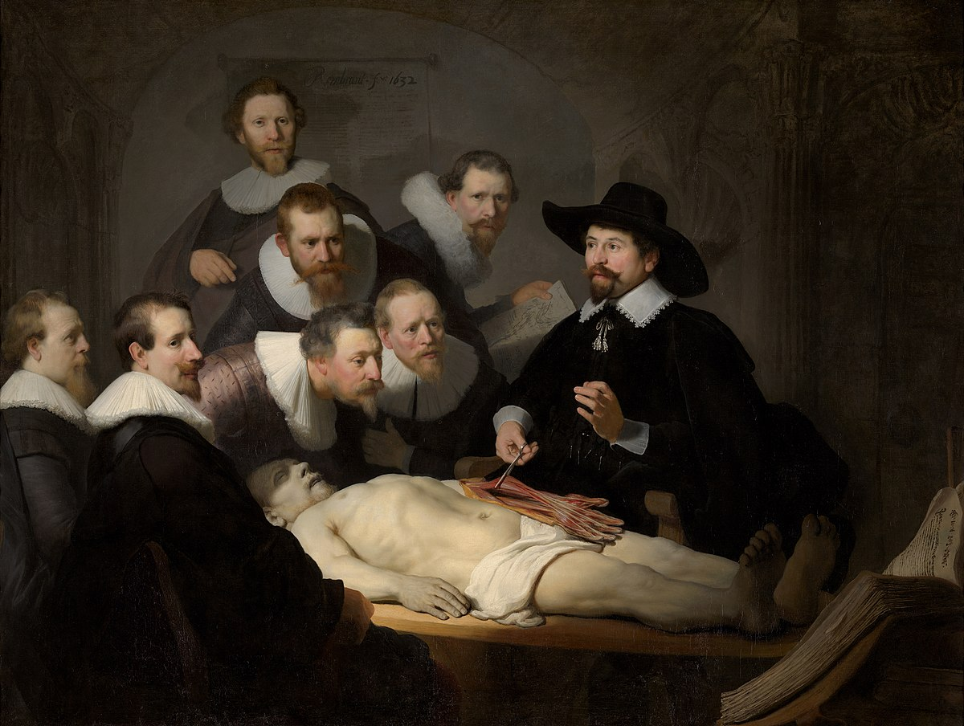
Jan-Peter E.R. Sonntag - Apparatus operandi (2012)
https://zkm.de/media/video/sebastian-doering-jan-peter-sonntag-apparatus-operandi1

Slide 16
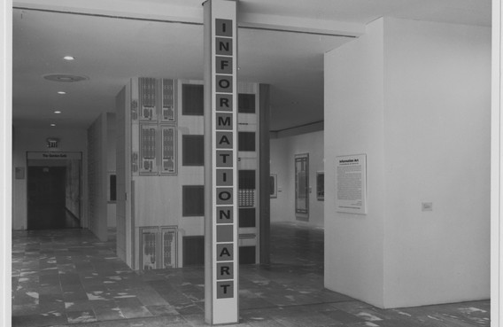
Výstava - Information Art: Diagramming Microchips
https://www.moma.org/documents/moma_catalogue_2101_300062988.pdf

Slide 17
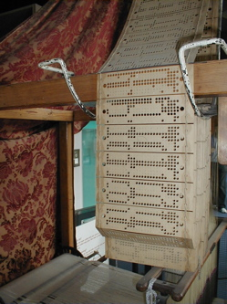
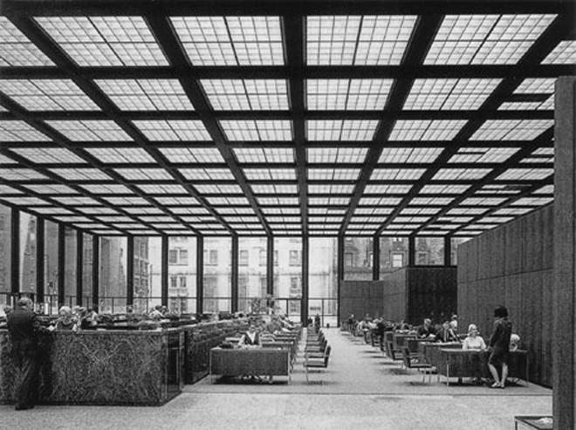
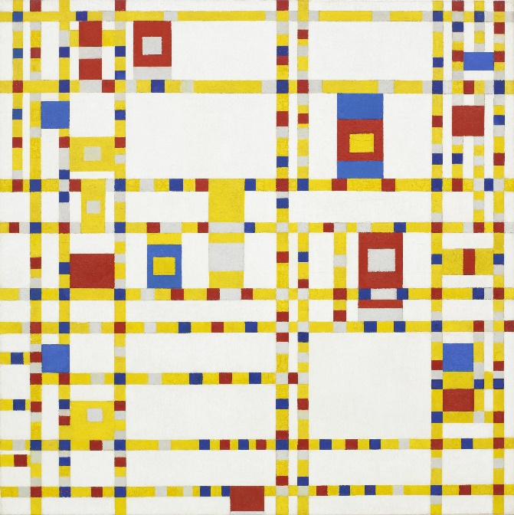
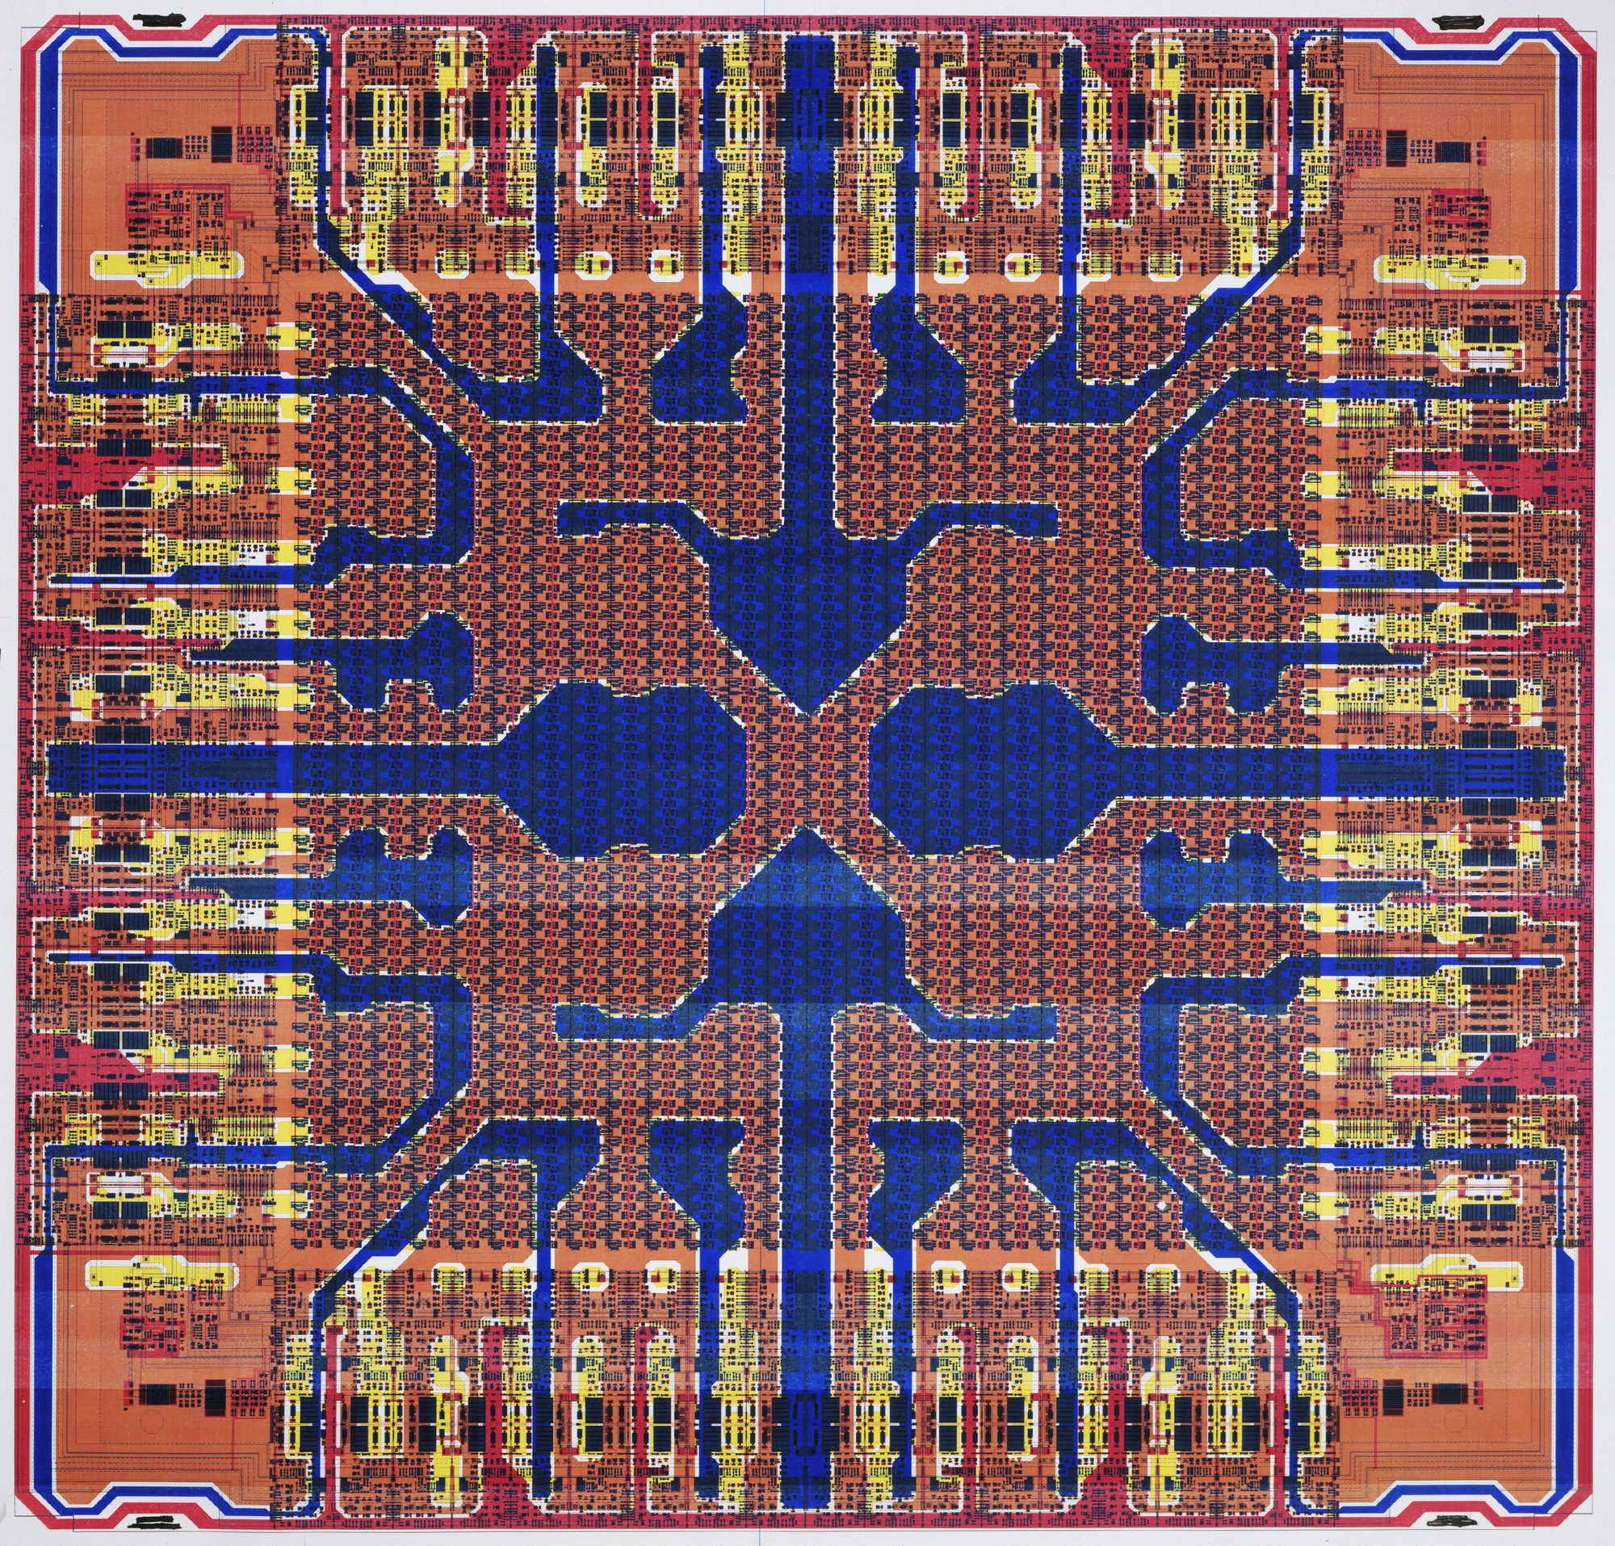
Výstava - Information Art: Diagramming Microchips
https://www.moma.org/documents/moma_catalogue_2101_300062988.pdf

Slide 18
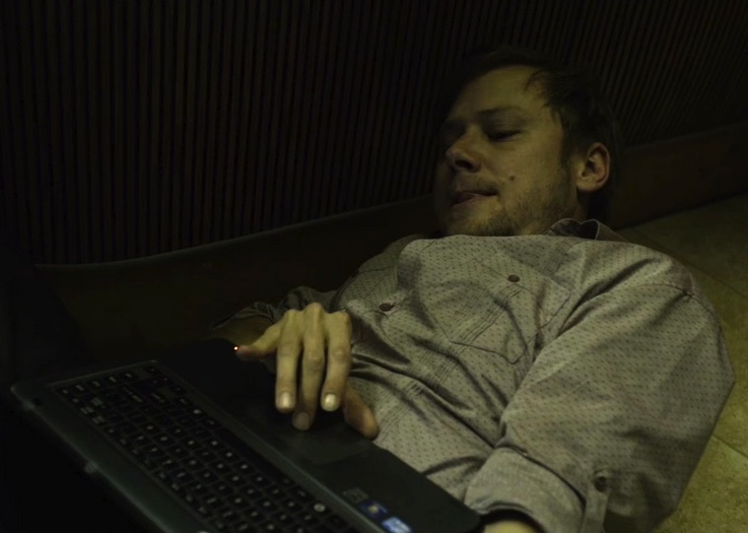
Ben Grosser – Touching Software (2016)
https://bengrosser.com/projects/touching-software/

